Slide 1


«развитие мелкой моторики через прописи»
ТЕМА:

Slide 2

ПЛАН:
АКТУАЛЬНОСТЬ ПРОБЛЕМЫ
1.ПРОПИСИ ДЛЯ ДОШКОЛЬНИКОВ
2.КАК ВЫБРАТЬ ДЕТСКИЕ ПРОПИСИ
3. МЕТОДИКА ПРОВЕДЕНИЯ ПРОПИСЕЙ В ДОШКОЛЬНОМ ВОЗРАСТЕ
ИТОГ

Slide 3
Актуальнность:
Прописи - один из видов (способов) помощи развития руки ребенка;
Прописи - это специальные тетради предназначенные для тренировки письма;
Смело можно называть прописи- полноценными занятиями;
Желательно начинать с 4 лет, можно и раньше по желанию.

Slide 4
1.ПРОПИСИ ДЛЯ ДОШКОЛЬНИКОВ
Цели прописей:

Slide 5
Дети с 2-3 лет
Учить уменьшению размаха руки;
Освоение простых, но
очень техничных элементов
(круги, шарики, штриховки,
галочки и тд.)

Slide 6
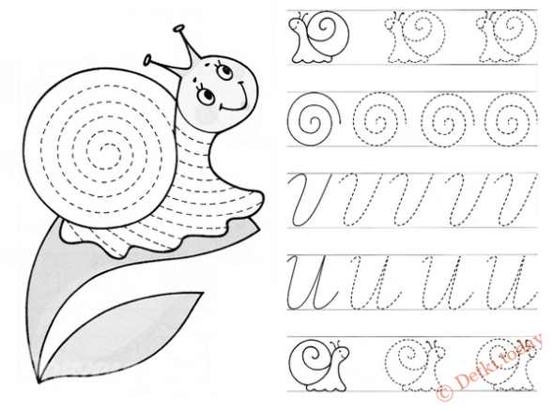
Виды прописей ДЛЯ д.в.
РАЗВИВАЮЩИЕ

Slide 7
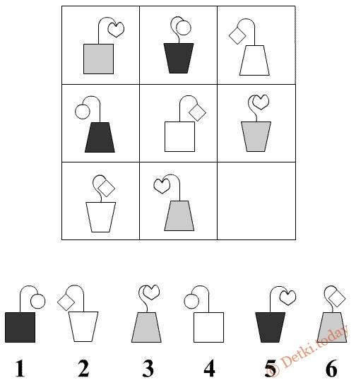
ЛОГИЧЕСКИЕ

Slide 8
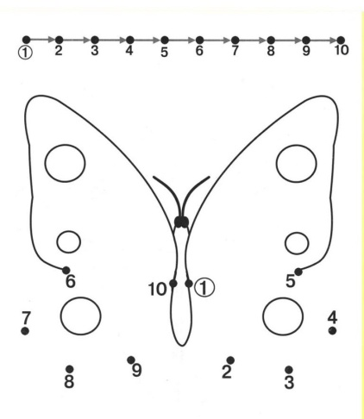
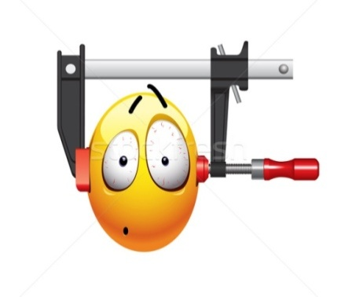
МАТЕМАТИЧЕСКИЕ

Slide 9
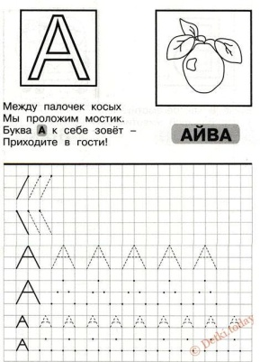
ДЛЯ ОБУЧЕНИЯ ПИСЬМУ

Slide 10



Slide 11

2. Как выбрать?
В КРУПНУЮ КЛЕТКУ, В КРАЙНЕМ СЛУЧАЕ – В КОСУЮ ЛИНЕЙКУ;
РАССТОЯНИЕ МЕЖДУ СТРОКАМИ ДОЛЖНО БЫТЬ ДОСТАТОЧНО БОЛЬШИМ, А ОБРАЗЦЫ ДЛЯ НАПИСАНИЯ – КРУПНЫМИ И ОТЧЕТЛИВЫМИ;
ЗАДАНИЯ В ПРОПИСИ ДОЛЖНЫ БЫТЬ ВЫСТРОЕНЫ В ПОСЛЕДОВАТЕЛЬНОСТИ ОТ ПРОСТОГО К СЛОЖНОМУ.
СТОИТ ОБРАТИТЬ ВНИМАНИЕ НА КРАСОЧНЫЕ КНИЖКИ С КАРТИНКАМИ И РАЗНООБРАЗНЫМИ ЗАДАНИЯМИ.
МОЖНО ВЫБРАТЬ ТЕМАТИЧЕСКИЕ ПРОПИСИ ДЛЯ МАЛЬЧИКОВ ИЛИ ДЕВОЧЕК, С ЖИВОТНЫМИ, ДИНОЗАВРАМИ, МУЛЬТИПЛИКАЦИОННЫМИ ПЕРСОНАЖАМИ, ТОМУ ПОДОБНОЕ. НУЖНО, ЧТОБЫ ПРОПИСИ НРАВИЛИСЬ РЕБЕНКУ.
НЕ УЧИТЕ ДЕТЕЙ ПИСАТЬ ПРОПИСНЫЕ БУКВЫ, ДАБЫ В БУДУЩЕМ НЕ ПЕРЕУЧИВАТЬСЯ

Slide 12

3. МЕТОДИКА ПРОВЕДЕНИЯ
ПРОПИСЕЙ В ДОШКОЛЬНОМ ВОЗРАСТЕ
ВРЕМЯ ЗАНЯТИЙ 15-20 МИНУТ
СХЕМА ЗАНЯТИЯ ПО ПРОПИСЯМ:
ИГРЫ НА МЕЛКУЮ МОТОРИКУ;
ПРАВИЛА ПРОПИСЕЙ;
ВЫПОЛНЕНИЕ ПРОПИСЕЙ;
САМОЦЕНКА (ОБРАТНАЯ СВЯЗЬ ВЗРОСЛОГО);
ДОПОЛНИТЕЛЬНАЯ ИГРА (НА УСМОТРЕНИЕ ПЕДАГОГА)

Slide 13
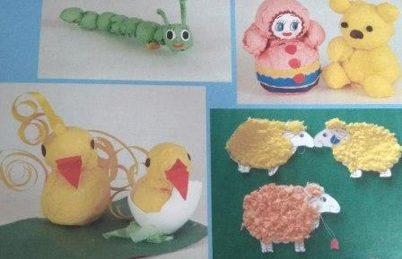
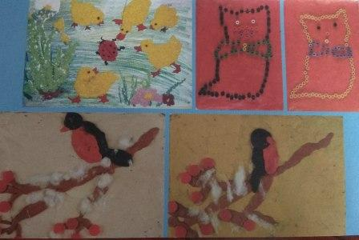
1.ИГРЫ НА МЕЛКУЮ
МОТОРИКУ

Slide 14
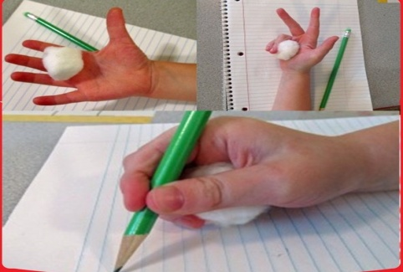
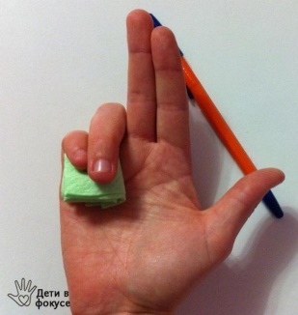
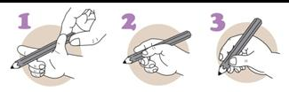
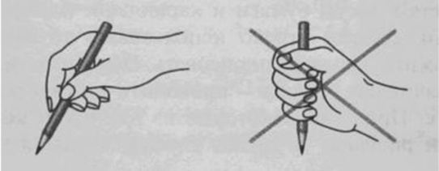
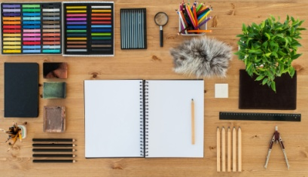
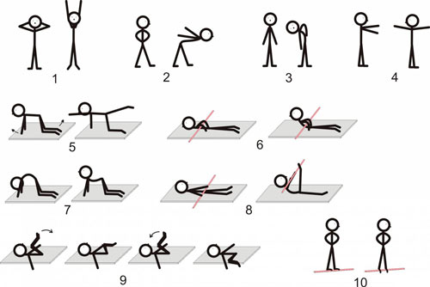
2.ПРАВИЛА ПРОПИСЕЙ

Slide 15
Сверху вниз
Слева направо
За границы не выходим
Под наклоном
Крючки выполняем по образцу
Руки под голову не кладем
Соблюдаем между элементами
расстояние

Slide 16


3.ВЫПОЛНЕНИЕ ПРОПИСЕЙ
4. ОЦЕНКА (рефлексия)
Открытые вопросы;
Важно показать
его плюсы в работе;
Его сравнивают с
Самим собой.
РЕБЕНОК
ПЕДАГОК

Slide 17
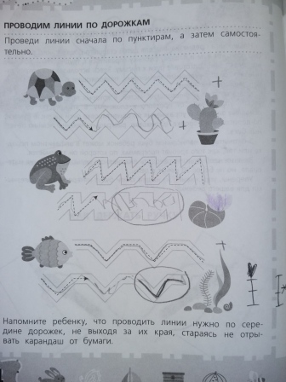

Slide 18
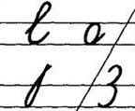
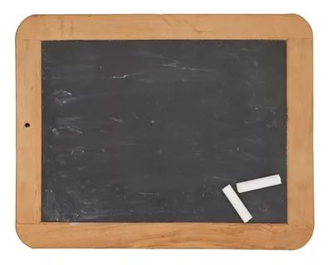
5. ДОПОЛНИТЕЛЬНАЯ ИГРА
Особенные игры,
редкие, ценные

Slide 19
Итог:
Пользоваться прописями
полезно,
а еще лучше делать
это с умом и
удовольствием.

Slide 20

